Slide 1


Slide 2
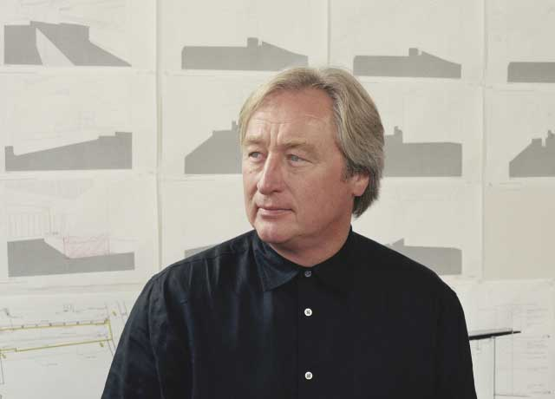
موضوع تحقیق:
معمار استیون هال
بهار 1390

Slide 3
مقدمه
معمار برجسته متولد 1947 م در شهر واشنگتن ایالات متحده امریکا می باشدایشان در سال 1968 از دانشگاه واشنگتن فارغ التحصیل شد.استیون هال تحصیلات خود را در مقطع فوق لیسانس در رم ایتالیا کامل کرد(1970). ودر سال 1976عضو انجمن دانشکده معماری لندن شد .
سپس در همان سال به نیویورک بازگشت و شغل مستقلش را تاسیس کرد.
در نیویورک شرکتی برای خود تاسیس کرد که به شکل حلوا ماهی می باشد .
از آن هم به طور ملی و هم برای ماوراء دریاها استفاده می شد در این شرکت انواع کارهای عمومی و خصوصی انجام گرفته می شد.این شرکت از لحاظ بین المللی با جوایز متعددی شناخته شده بود

Slide 4
استیون هال در سراسر جهان به سبب رویکردهای همیشه اوریجینال خود به معماری ، شناخته شده است . در چین ، مگاپروژهای شرکت او با استفاده ترکیبی ، باعث تغییر چشم انداز شده است . در ایالات متحده و اروپا ، ساختمان های آموزشی او محیط های دانشگاهی را متزلزل کرده در حالی که موزه هایش به رگه های نوآورانه ای برای هنر تبدیل شده اند . او همان روح نوآوری را به خانه هایی که طراحی می کند نیز می آورد . خانه Turbulence با 900 فوت مربعِ او برای هنرمند ریچارد توتل ، در بالای تپه ای از 32 پانل پیش ساخته آلومینیومی و مصالح محلی ساخته شده است ؛ ویژگی خانه های دیگر ، اسلب های بتنی شیب دار و یا نماهایی غلاف شده در کارتریج های برنجی هستند . برای اقامتگاه لانگ آیلند در نیویورک ، استیون هال از نقاشی های جکسون پولاک الهام گرفته . به گفته ای معمارانه : موقعیت و سایت ، واقعیتی را بوجود می آورندکه منحصر به فرد می شود .

Slide 5
دراینجا Inhabitat هفت سؤال مطرح می کند :
1: شما سبک امضای خود را چگونه توصیف می کنید ؟ همانطور که همه می دانیم ، ما در عصر "ساختمان نمادین" و "استارکیتکت" هستیم . طرح های نهادهای عمومی اغلب به نام های معروف و معماران نمادین ارائه می شود . احساس شما در مورد این روند چیست و شما در چنین سیستمی چگونه کار میکنید و همچنان معماری متفکرانه و پرمعنی ایجاد میکنید درحال که دوِلوپرها به دنبال بیلبائو بعدی هستند ؟؟
استیون : من بر این باورم که معماری باید به طور کامل در برنامه و سایت خود تثبیت شود . معنای آن باید عمیقأ ریشه در وضعیت آغازین آن داشته باشد . اولین کتاب من “Anchoring” رابطه یک ساختمان را با سایت ، فرهنگ و ریشه های متافیزیکی آن توصیف می کند .

Slide 6
اگر کانسپت اصلی معماری بتواند عمیق تر شود به جای آنکه گسترده تر شود ، معماری در سایت معنا و مفهوم به خود میگیرد و این منبع افکار و امید های فلسفی و یا حتی طنز و داستان ها که بی اعتنا به هر سبک هستند را تقویت میکند .
2: آیا شما نگران پایداری اجتماعی و زیست محیطی در ساختمان های خود هستید ؟ اگر چنین است ، ساختمان سازی سبز چه نقشی در کار شما بازی میکند ؟؟
استراتژی های جدید برای کشف پوشش گیاهی شهری برای حفظ تعادل گیاهان و جانوران و همچنین سفره های آب طبیعی و تعادل اقلیمی ، حیاتی هستند . تکنولوژی های ساختاری و روش های ساخت و ساز پیشرفته ، پتانسیلی برای معماری های جدید در حال پرواز ، آسمان خراش های افقی و پل های کاربردی برای ایجاد لایه های شهری پیشرفته فراهم می کند .

